Slide 1

Thomas Nickl
BY-PI 10
Kompetenzorientiertes Arbeiten in der 8. Klasse Biologie (LehrplanPLUS)
9. Juli 2020

Slide 2
Bitte beachten Sie die RiSU:
In diesem Fachraum gilt das Ess- und Trinkverbot.
Danke!

Slide 3
Kurze Vorstellung:
Zur Person
Meine Webseite
Der Praktikums-Ordner
Heute im Angebot

Slide 4
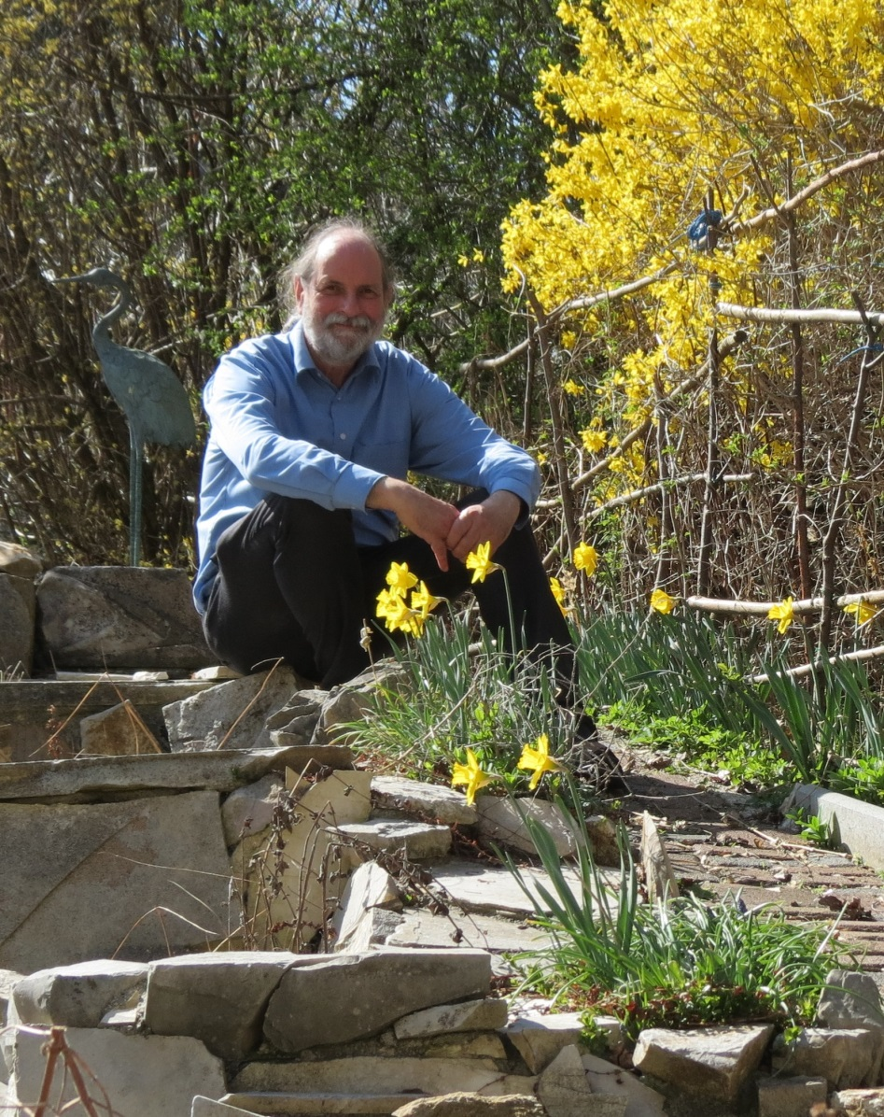
Zur Person
Baujahr 1953
Diplombiologe
Lehramt Biologie, Chemie, Geographie
Auslandsdienst (Bilbao)
Seminarlehrer für Biologie 2007-2019

Slide 5

Und Sie?
An welchem Schultyp unterrichten Sie?

Slide 6
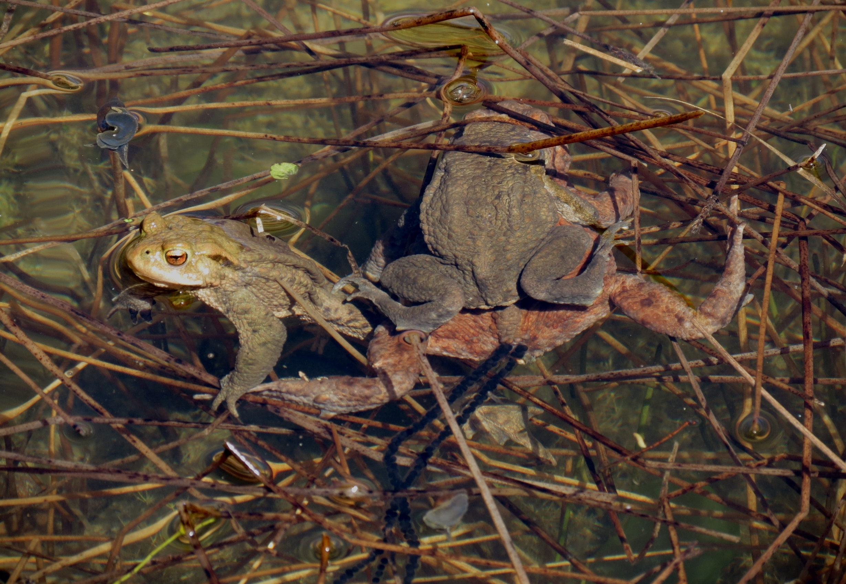
www.bio-nickl.de
Die kostenlose, nicht-kommerzielle Webseite für Biologie-Didaktik an bayerischen Gymnasien

Slide 7
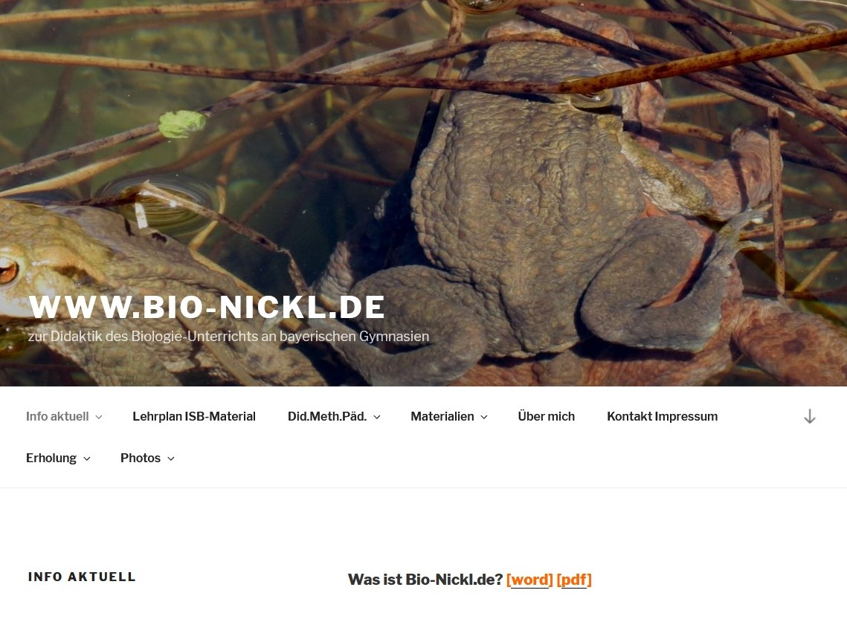

Slide 8
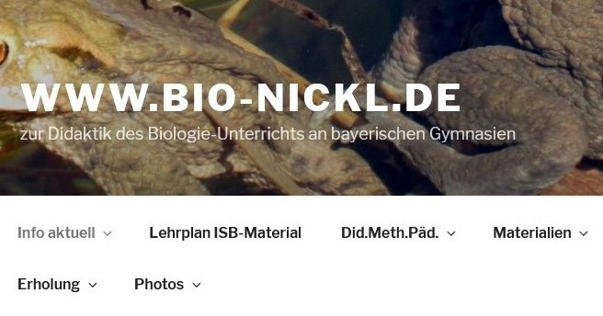

Slide 10
Klassenstufen-Pläne im LP+
Tabellarische Darstellung (Nickl):

Slide 11
Klassenstufen-Pläne im LP+
Tabellarische Darstellung (Nickl):
Inhalte zu den
Kompetenzen
Kompetenz-erwartungen

Slide 12
Klassenstufen-Pläne im LP+
Tabellarische Darstellung (Nickl):
Inhalte zu den
Kompetenzen
Kompetenz-erwartungen
Kompetenzerwartungen der
einzelnen Kapitel
und aus „1: Erkenntnisse gewinnen – kommunizieren – bewerten“

Slide 13
Klassenstufen-Pläne im LP+
Tabellarische Darstellung (Nickl):
Inhalte zu den
Kompetenzen
Kompetenz-erwartungen
Das ist neu
Das wurde weggelassen

Slide 14
Klassenstufen-Pläne im LP+
Tabellarische Darstellung (Nickl):
Inhalte zu den
Kompetenzen
Kompetenz-erwartungen
Das ist neu
Das wurde weggelassen
Vorwissen
Weiter-
verwendung

Slide 15
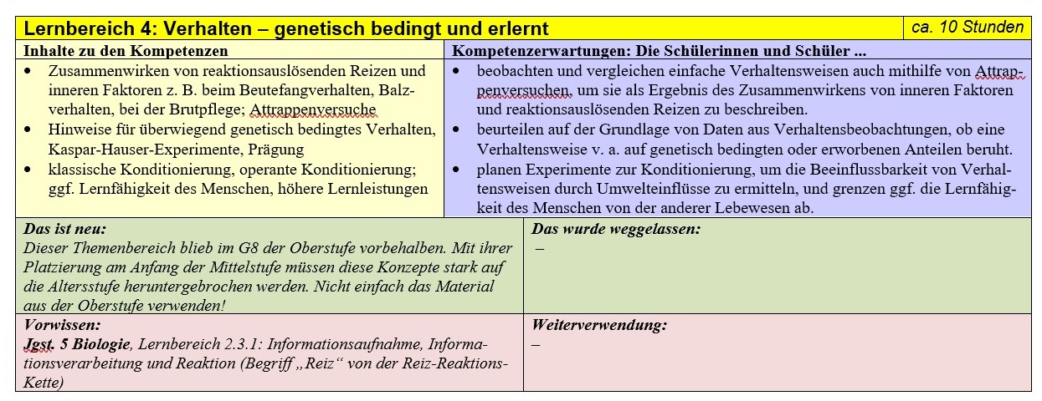
Klassenstufen-Pläne im LP+

Slide 17
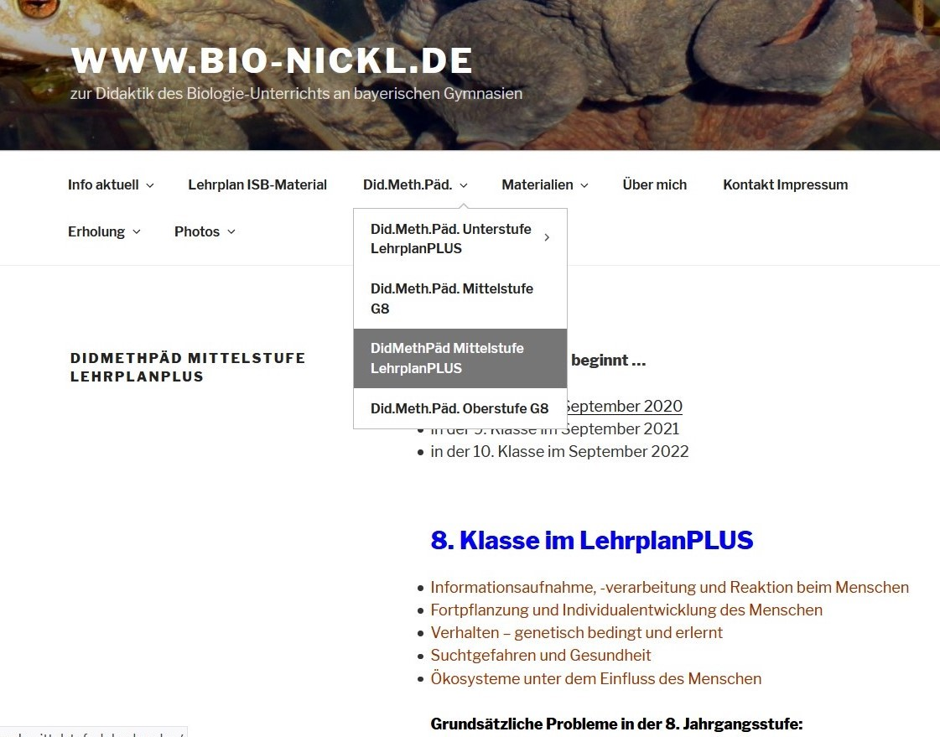

Slide 19
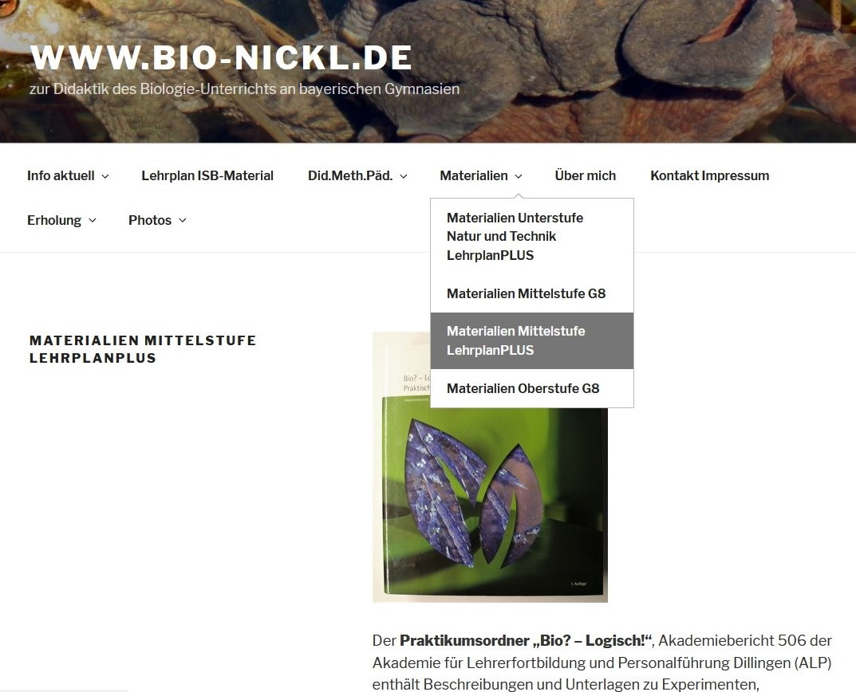

Slide 20
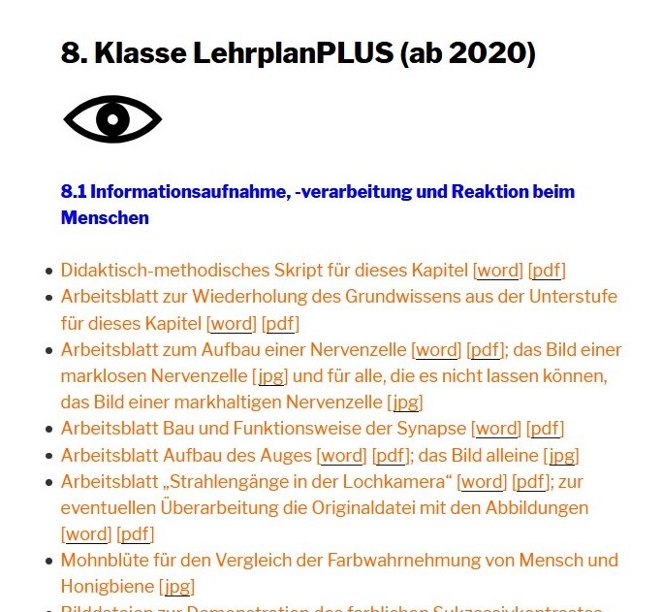

Slide 22
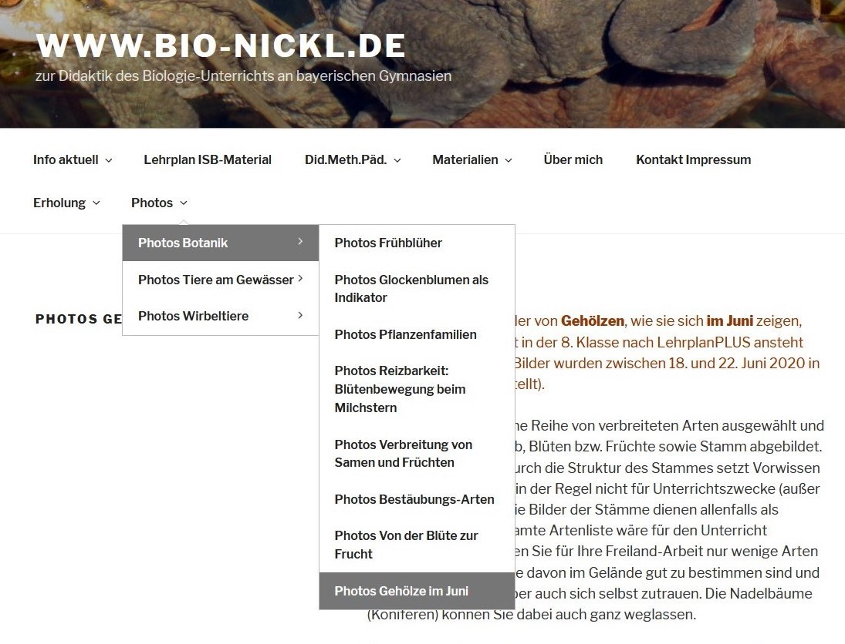

Slide 23
Die PPPs aus dieser Fortbildung sowie alle Skripten und Arbeits-blätter finden Sie auf meiner Webseite.
→ Materialien Mittelstufe LehrplanPLUS

Slide 24
Alle Anleitungen zu Untersuchun-gen, Experimenten, Modellarbeit finden sie im
Praktikumsordner
„Bio? – Logisch!“

Slide 25
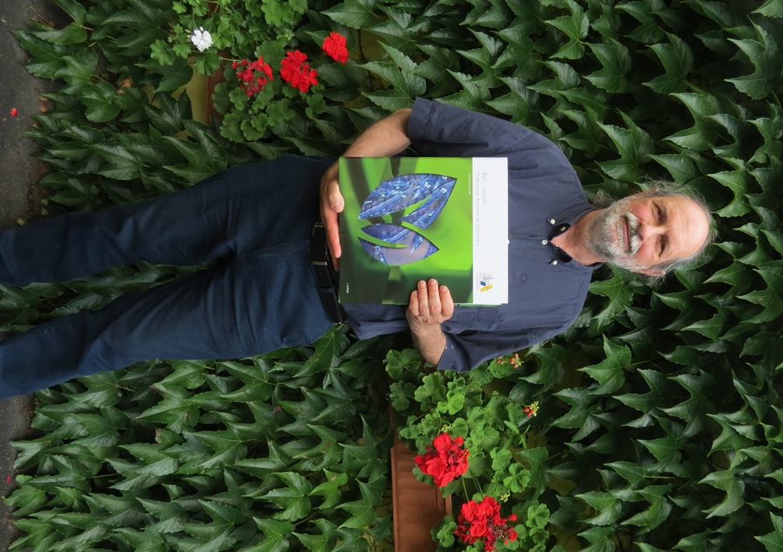

Akademiebericht 506
Bio? – Logisch!

Slide 26
Lernbereiche in der 8. Klasse
Informationsaufnahme, -verarbeitung und Reaktion beim Menschen (zuvor: 9. Klasse)
Fortpflanzung und Individualentwicklung des Menschen (zuvor 8. Klasse, aber neue Richtlinien)
Verhalten – genetisch bedingt und erlernt (zuvor Q12)
Suchtgefahren und Gesundheit (zuvor: 9. Klasse)
Ökosysteme unter dem Einfluss des Menschen (NEU)

Slide 27
Lernbereiche in der 8. Klasse
Informationsaufnahme, -verarbeitung und Reaktion beim Menschen (zuvor: 9. Klasse)
Fortpflanzung und Individualentwicklung des Menschen (zuvor 8. Klasse, aber neue Richtlinien)
Verhalten – genetisch bedingt und erlernt (zuvor Q12)
Suchtgefahren und Gesundheit (zuvor: 9. Klasse)
Ökosysteme unter dem Einfluss des Menschen (NEU)

Slide 28
Wichtiger Hinweis
Fachbegriffe, die bei „Inhalten“ auftauchen, sind verbindlich für den Schüler.
Fachbegriffe, die nur bei „Kompetenzen“ auf-tauchen, richten sich nur an die Lehrkraft und sind kein Unterrichtsstoff.

Slide 29
Spezifitäten in der 8. Klasse

Slide 30
Spezifitäten in der 8. Klasse
Fehlende Kontinuität (Lücke in der 7. Klasse): Grundwissen neu aktivieren!

Slide 31
Spezifitäten in der 8. Klasse
Fehlende Kontinuität (Lücke in der 7. Klasse): Grundwissen neu aktivieren!
Biologie setzt nur an wenigen Stellen verläss-liches Grundwissen voraus, führt aber Vieles neu ein: explizit lehren, nicht voraussetzen!

Slide 32
Spezifitäten in der 8. Klasse
Fehlende Kontinuität (Lücke in der 7. Klasse): Grundwissen neu aktivieren!
Biologie setzt nur an wenigen Stellen verläss-liches Grundwissen voraus, führt aber Vieles neu ein: explizit lehren, nicht voraussetzen!
Biologie − missverstanden als „Kinderkram“: altergemäß hohes Niveau anlegen!

Slide 33
Spezifitäten in der 8. Klasse
Fehlende Kontinuität (Lücke in der 7. Klasse): Grundwissen neu aktivieren!
Biologie setzt nur an wenigen Stellen verläss-liches Grundwissen voraus, führt aber Vieles neu ein: explizit lehren, nicht voraussetzen!
Biologie − missverstanden als „Kinderkram“: altergemäß hohes Niveau anlegen!
Persönlichkeitsentwicklung (Pubertät):
Adäquate Unterrichtsform finden!

Slide 34

Information
Verhalten
Ökologie
Spracharbeit
www.hb-druck.de/tafeln/4426/heute-im-angebot-tafel-kreidetafel-chalkboard

Slide 35
Ihre Meldungen und Beiträge sind zu jeder Zeit erwünscht!
www.hb-druck.de/tafeln/4426/heute-im-angebot-tafel-kreidetafel-chalkboard

